Slide 1
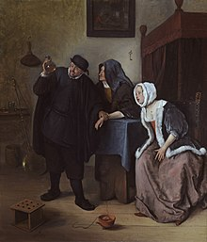
(Microscopische) hematurie
Naar wie verwijzen?

Slide 2
Hematurie en oorzaak/leeftijd

Slide 3
Prevalentie Haematurie
In de populatie: 2,4-31,1%
In de HA praktijk: 4,6/Incidentie 4,2 per 1000
Bij mannen X1,5
Bij asympt. Macroscopische Haematurie maligniteit kans: 11-18%
Bij microscopische haematurie: 3%

Slide 4
Routing
Huisarts of keurings-instantie vindt microscopische haematurie met een dipstick
Kans fout positief: 5-61%
al positief bij 1-2 ery’s per gezichtsveld
vlak na zaadlozing
bij alkalische urine
bij myo- of hemoglobinurie
Bevestigen met sediment

Slide 5
Sluit andere oorzaken pos. Dipslide uit:
Urineweg infectie
Menstruatie
Recente seksuele activiteit
Intensieve fysieke inspanning
Recente urologische of gynaecologische interventies

Slide 6
Urologie of nefrologie
Voorgeschiedenis
Familie anamnese
Bij komende klachten/symptomen
Lichamelijk onderzoek
Lab onderzoek
Notes:
Patienten met microscopische haematurie kunnen zowel een urologische als nefrologische aandoening hebben. Het is relevant te zoeken naar factoren die hiertussen kunnen differentiëren:
Bloeddruk
Nierfunctie stoornis
Albuminurie

Slide 7
Urine onderzoek
Glomerulair
Dysmorfe erytrocyten
Erythrocyten cilinders
> 5% acanthocyten
Proteinurie (>300 mg albumine per 24 u of alb/creat ratio >30 mg/mmol
Niet Glomerulair
Veel meer erytrocyten, relatief weinig proteinurie
(eiwit uit het serum)
2. Monomorfe erytrocyten

Slide 8
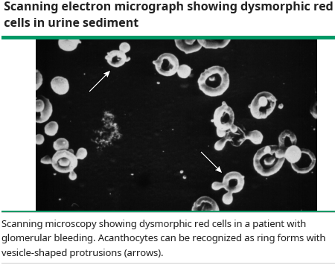
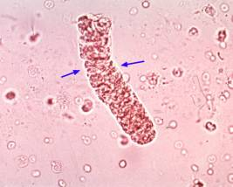
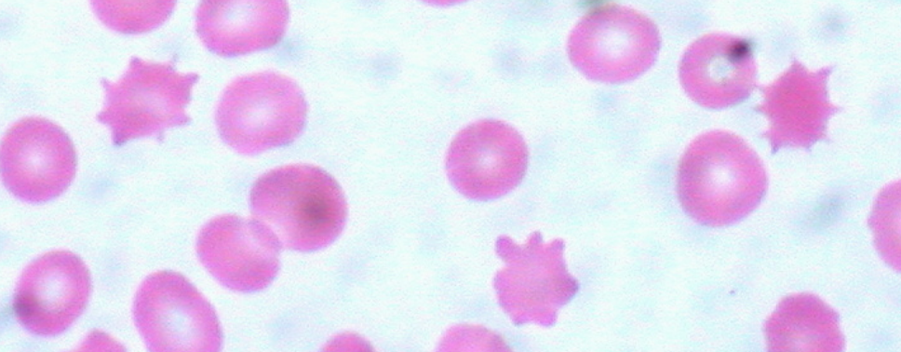
Glomerulaire hematurie

Slide 9
De aanwezigheid van dysmorfe ery’s sluit een urologische oorzaak niet uit.
(1/3 toch urologisch bij 40% dysmorfe ery’s;1/4 daarvan maligniteit Koo et all. 2016).
Toenemend kans bij:
Hypertensie
Toenemend aantal dysmorfe ery’s (boven 80% bijna 100%)
Proteïnurie
Achteruitgang of gestoorde nierfunctie (eGFR < 60 ml/min)

Slide 10
DD Glomerulaire hematurie
Geisoleerde hematurie zonder proteinurie en normale nierfunctie
Dunne Basaalmembraan nefropathie: familiair, autosomaal dominant, benigne
Alport: met gehoorverlies, meestal autosomaal recessief, wisselende expressie
Loin pain hematuria syndrome
IgA nefropathie

Slide 11
Dunne basaal membraan nefropathie
Komt voor bij 1% van de bevolking
Autosomaal dominant
Benigne microscopische hematurie
Geen nierfunctie verlies

Slide 12
Syndroom van Alport
Autosomaal recessief; 1:50000-100000 kinderen
Defect collageen type IV
Wisselende expressie van gen en dus van symptomen
Proteïnurie/nierfalen->ACE remmers
Gehoorsverlies
Oogafwijkingen

Slide 13
Loin pain hematuria sydrome
Flank pijn
Microscopische haematurie
Oorzaak onbekend
Th/symptoom bestrijding

Slide 14
IgA nefropathie
Van persisterende glomerulaire microscopische haematurie heeft 20-30% IgA nefropathie
Piekincidentie 20-40 jaar en 70 jaar
15-40 gevallen/1 miljoen inwoners
Man: vrouw 2:1

Slide 15
IgA nefropathie
Etiologie onbekend
autoimmuun
Neerslag van IgA immunoglobuline
Glomerulonefritis -> glomerulosclerose
Behandeling: nierschade vertragen/voorkomen
44% progressieve ziekte na 7 jaar
20% end stage nierfalen

Slide 16
IgA nefropathie
Symptomen
Microscopische haematurie
Macroscopische haematurie
Proteïnurie
Hypertensie
Hypertensie en proteinurie neg. voorspellers

Slide 17
IgA Nefropathie

Slide 18
IgA nefropathie
Geassocieerde ziekten:
Coeliakie
IBD
HIV
Cirrose/leverziekten
ANCA vasculitis

Slide 19
IgA nefropathie
Ziekte van de gastheer
50% recidiveert na transplantatie
Of verdwijnt afhankelijk van gastheer

Slide 20
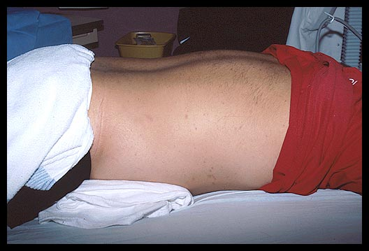
Nierbiopt

Slide 21
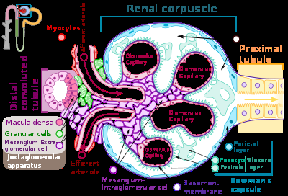
IgA nefropathie

Slide 22
Behandeling IgA nefropathie
Conservatief: RR 130-80 met aceremming, LDL 1,8 zoutbeperking, visolie, stoppen met roken
Vooral bij proteinurie: prednisolon
Proteinurie en verslechtering nierfunctie:ciclofosfamide en prednisolon

Slide 23
DD Glomerulaire hematurie
Hematurie met proteinurie en nierfunctie achteruitgang
Granulomatosis met polyangiitis/ANCA vasculitis: KNO, longen, nieren
Goodpasture anti GBM: longen, nieren
SLE
IgA
Post infectieuze glomerulonefritis
MPGN bij infectie of maligniteit ( Hep B, C, HIV)
Fibrillaire glomerulonefritis

Slide 24
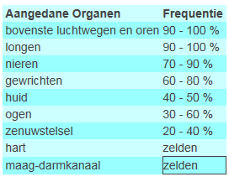
Granulomatosis met polyangiitis (GPA)
necrotiserende vaatwandontsteking, waarbij de kleinste vaten betrokken zijn (arteriolen, capillairen en venulen)
verhoogde proteïnase-3 (PR3-) of myeloperoxidase (MPO-)ANCA-spiegel. 10% ANCA negatief
1: 8000 mensen
Kliniek:

Slide 25
Granulomatosis met polyangiitis (GPA)
Behandeling
Inductie behandeling: - endoxan en prednisolon, e.a. - rituximab - plasmafiltratie
Maintenance: - azathioprine en prednisolon
3. Relaps: - rituximab/endoxan
Prognose
Frequent relaps, hoge mortaliteit, infecties, blaasca

Slide 26
Syndroom van Goodpasture
Autoimmuun ziekte
Basale membraan schade door antilichamen
Mannen 20-30 of > 60 jaar
Symptomen: dysurie, LUTS en hematurie
Later: bloedingen in longen, glomerulonefritis en nierfalen

Slide 27
SLE
Autoimmuun ziekte
Hierbij in nierbiopt: C1q subendotheliale immunodeposities
Serologie
Ziekte van : gewrichten, huid, hersenen,longen,nieren en bloedvaten

Slide 28
Post infectieuze glomerulonefritis
Na steptokokken infectie/malaria/bof
Autoimmuun fenomeen
Jong volwassenen
Geneest restloos
Symptomen: haematurie/oedeem/hypertensie

Slide 29
Membranoproliferatieve glomerulonefritis
Infecties: Hep B, Hep C, HIV
Auto-immuunziekte
Complement gemedieerd

Slide 30
Fibrillaire glomerulonefritis
Neerslaan van afwijkende eiwitten glomeruli
Associatie met autoimmuun ziekten als lupus of chronische ziekten als hep C
Geen goede behandeling
Leidt tot nierfalen

Slide 31
DD. Niet nefrologische microscopische haematurie
Urineweg infecties
Urolithiasis
BPH
Prostaatcarcinoom
Maligniteit urine wegen (3%)

Slide 32
Beleid asympt. microscopische haematurie
Analyse uroloog (ook bij dysmorfe ery’s)
Als > 60 jaar oud
Als < 60 jaar oud met risico factoren of na 6 mnd nog steeds aanwezig
Roken
Irritatieve LUTS
RT in VG
Cyclofosfamide of ifosfamide behandeling
Fam anamnese voor urotheelcelcarcinoom en lynch syndroom
Blootstelling aan benzeen, aromatische amines (in rubber, verfstoffen)
Chronische blaas catheter

Slide 33
Persisterende microscopische haematurie
Analyse uroloog (ook bij dysmorfe ery’s)
Indien niet urologisch maar wel dysmorfe ery’s:
Analyse nefroloog of jaarlijks sediment en nierfunctie controle
Notes:
Patienten met microscopische haematurie kunnen zowel een urologische als nefrologische aandoening hebben. Het is relevant te zoeken naar factoren die hiertussen kunnen differentiëren:
Bloeddruk
Nierfunctie stoornis
Albuminurie

Slide 34
Persisterende microscopische haematurie
Met dysmorfe ery’s gepaard met proteïnurie en nierfunctie verlies
Analyse nefroloog

Slide 35
Vragen?

